Slide 2
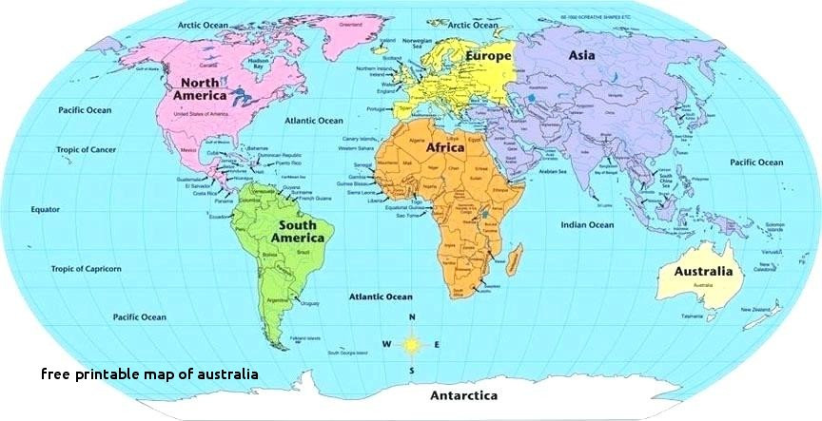

Slide 3
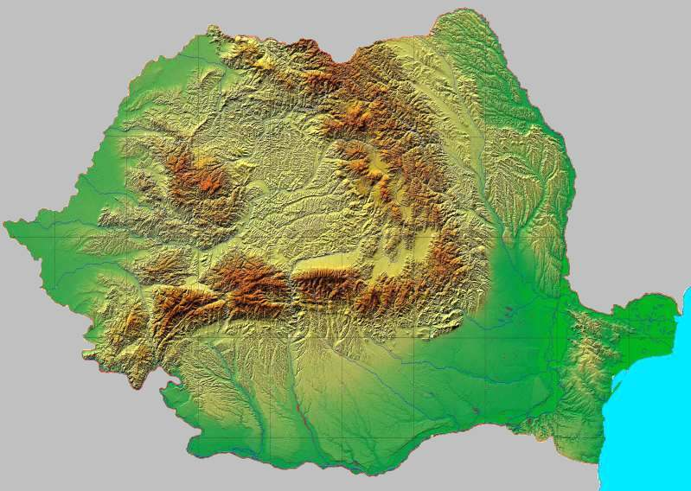

Slide 4
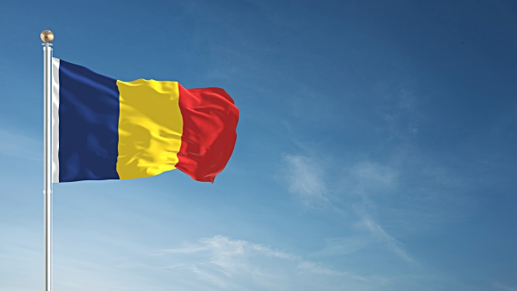
STEAG, steaguri, s. n. 1. Bucată de pînză (de mătase, de stofă etc.) cu una sau cu mai multe culori, de obicei prevăzută cu o stemă sau cu o emblemă și care, prinsă de o prăjină, servește drept semn distinctiv și simbolic al unei țări, al unei organizații de masă etc.; drapel, stindard
Tricolorul ca simbol al națiunii românești apare la începutul secolului XIX : astfel, este de remarcat prezența celor trei
culori în canafuri și în picturile de pe pânza drapelului răscoalei lui Tudor Vladimirescu, în cadrul căreia li se atribuie pentru prima oară semnificația:
"Libertate (albastrul cerului),
Dreptate (galbenul ogoarelor),
Frăție (roșul sângelui)"^{[6]}. Tricolorul a fost adoptat întâi în Țara Românească, în 1834 ca drapel de luptă, când domnitorul reformator Alexandru D. Ghica a supus aprobării sultanului Mahmud al II-lea modelul drapelelor și pavilioanelor navale de luptă. Acest model era un „steag cu fața roșie, albastră și galbenă, având și acesta stele și pasăre cu cap în mijloc^{[7]}”. Curând, ordinea culorilor a fost schimbată, astfel încât galbenul să apară în centru.

Slide 5
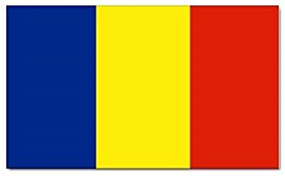

Slide 7
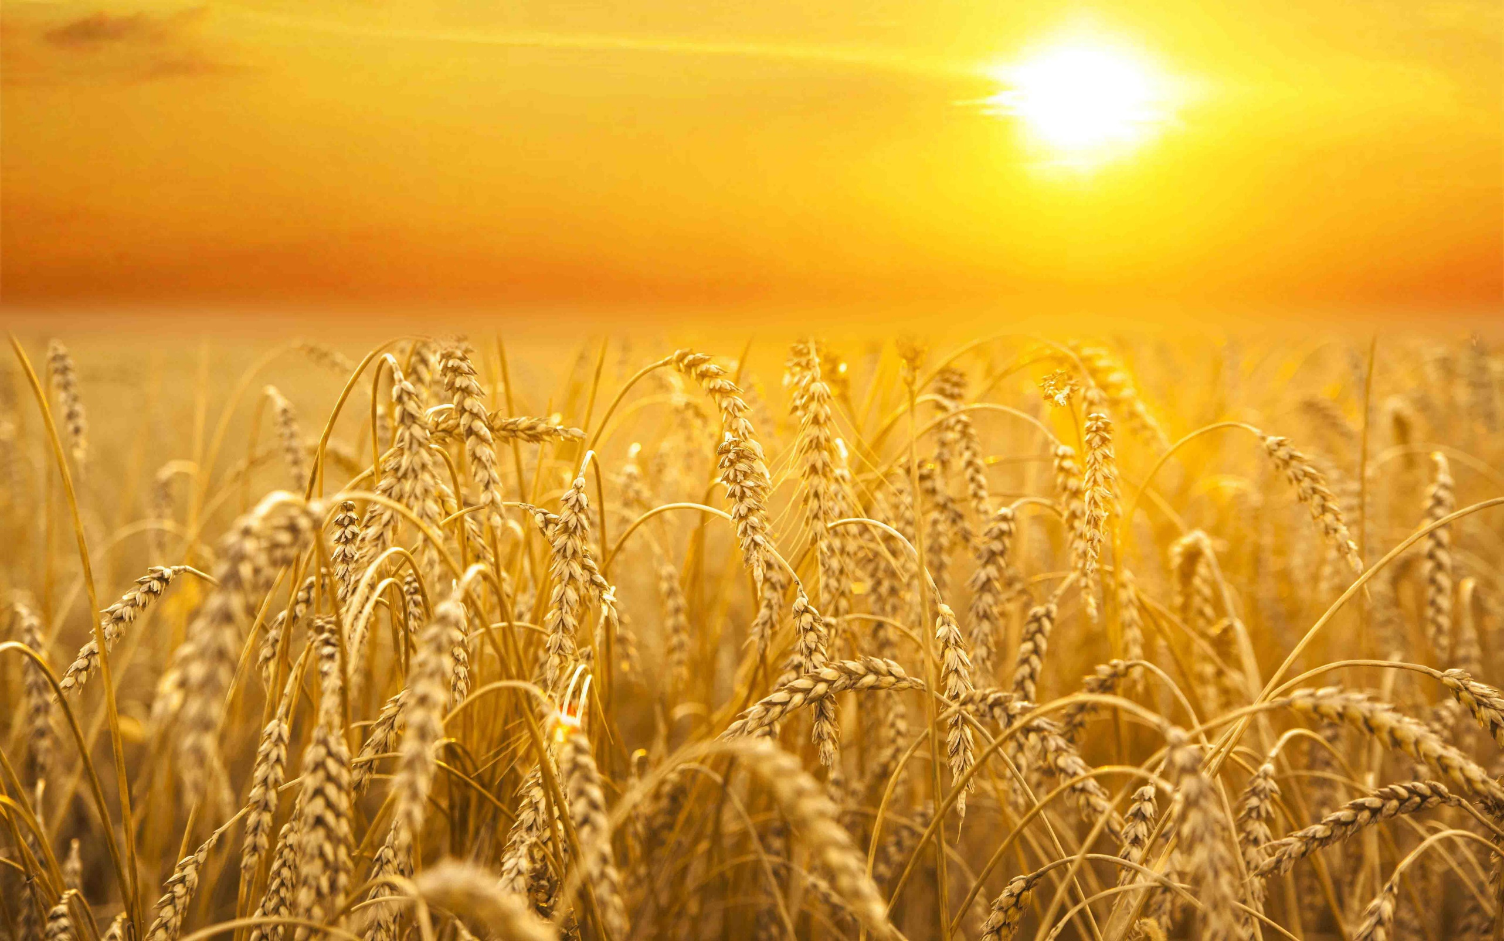

Slide 8
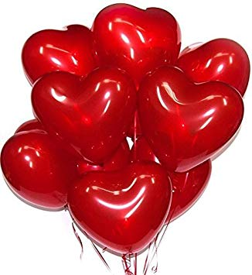

Slide 9
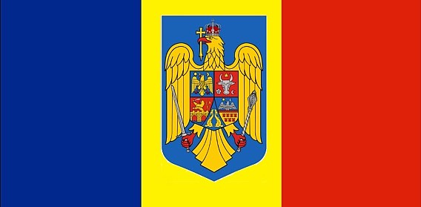

Slide 10
. Înălțate în vînt, trei steaguri își fluturau prelung pinzele roșii și tricolore. MIHALE, O. 465. Al Moldovei steag de fală fîlfîie falnic în cer. ALECSANDRI, P. A. 45. Soarele în unde, în raze aurite, Lumina își răsfrînse pe steagul tricolor. ALEXANDRESCU, M. 29. ◊ (În comparații, simbolizînd fala, măreția) Am un bade ca ș-un steag, Ce pîn’ la suflet mi-i drag. JARNÍK-BÎRSEANU, D. 52. ◊ Steagul roșu (al socialismului sau al internaționalismului proletar) = steag care simbolizează lupta revoluționară a proletariatului, sîngele vărsat pentru victoria socialismului. Lumina-n valuri peste noi se lasă, Ca marea se deschide viața larg, În luptă-naintează-ntreaga clasă, Ca vasul cu steag roșu la catarg. BENIUC, V. 133. Steag roșu (de producție) = fanion mic, roșu, dat ca semn distinctiv unei persoane sau unui colectiv care s-a evidențiat în muncă (mai ales cu prilejul întrecerilor socialiste). La înmînarea steagului roșu de producție, întregul colectiv s-a angajat să lupte cu toate forțele pentru traducerea în viață a programului de măsuri economice adoptat de partid și guvern. SCÎNTEIA, 1953, nr. 2753. (La căile ferate) Steag roșu = steguleț, fanion de culoare roșie, cu care se dă semnalul de oprire a unui tren. Curtea a rămas iarăși goală de oameni. În fund tot se agită un steag roșu, o locomotivă se sîcîie de colo-colo. SAHIA, N. 31. Steag domnesc = steagul unei case domnitoare. La ceremoniile cele mari... unul din copii purta steagul domnesc, care era de mătase roșie. BĂLCESCU, O. I 18. (Ist.; în perioada suzeranității turcești) Steag de domnie = baston terminat cu un glob de argint și cu o semilună, dat de către sultan domnitorilor din Moldova și Muntenia, ca semn al domniei. (În tradițiile populare) Steag de mire = obiect asemănător cu un steag, făcut din năframe de mătase și împodobit cu panglici și spice de grîu, pe care îl poartă călărețul în fruntea alaiului, mergînd să aducă mireasa. ◊ Expr. A duce steagul = a avea comanda, a fi în fruntea unei acțiuni. A coborî steagul = a renunța la luptă, a se da învins. A ține sus (sau a înălța) steagul... = a înfrunta cu bărbăție greutățile luptei; a lupta cu dîrzenie pentru o cauză, a susține dîrz o cauză. A ridica (sau a scoate) steag alb = a cere pace, a se preda. 2. Fig. (Uneori determinat prin «de luptă») Doctrină, concepție, idee care antrenează o colectivitate într-o acțiune de amploare; cauză în numele căreia luptă un grup social. Marxism-leninismul a devenit steagul de luptă a celor mai largi mase populare din întreaga lume. SCÎNTEIA, 1953, nr. 2766.3. (Învechit și arhaizant) Unitate militară mai mică, avînd un drapel propriu; ceată, trupă de oameni înarmați. V. bairac. Steagurile de răzăși se aflau bulucite toate în preajma domniei. SADOVEANU, F. J. 739. Risipite se-mprăștie a dușmanilor șiraguri, Și, gonind biruitoare, tot veneau a țării steaguri, Ca potop ce prăpădește, ca o mare turburată. EMINESCU, O. I 148. O mulțime de tatari și vro cinci steaguri de moldoveni. NEGRUZZI, S. I 170. Două steaguri din pedestrimea domnului Moldaviei... se răpeziră pe acest pod. BĂLCESCU, O. II 127.
sursa: DLRLC (1955-1957)

Slide 11
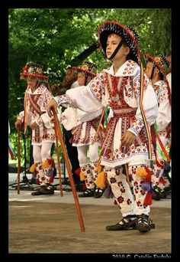

Slide 12
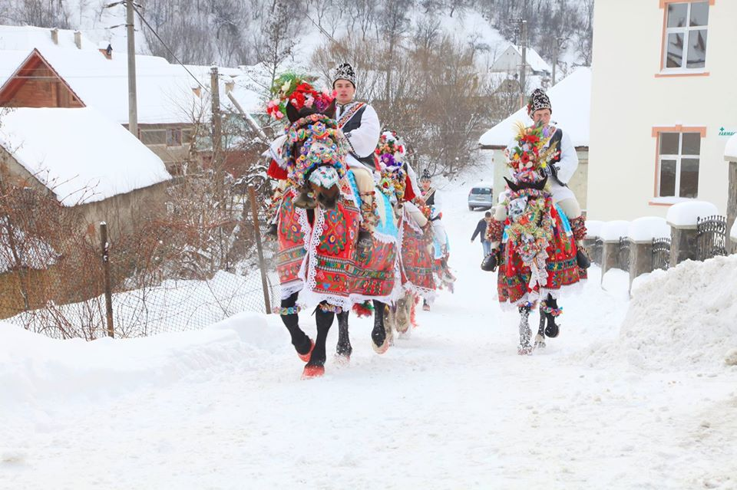

Slide 13
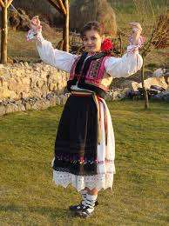

Slide 14
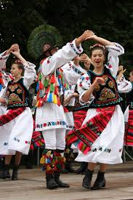

Slide 15
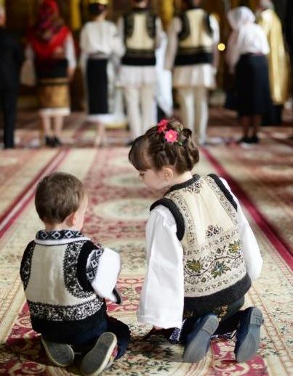

Slide 16
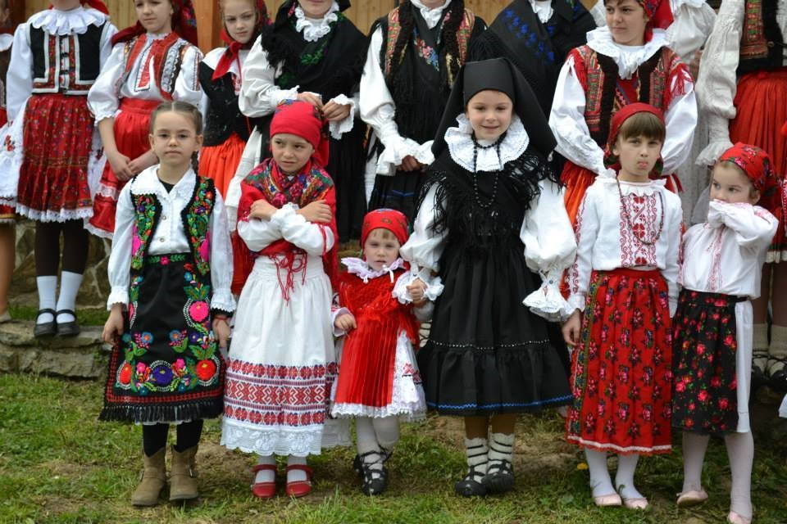

Slide 17
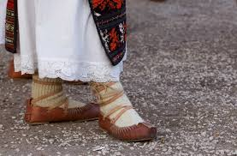
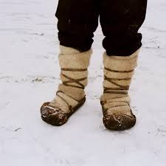
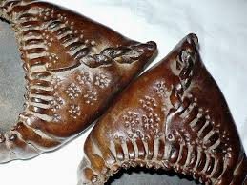
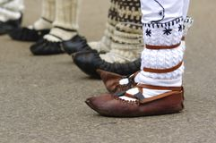

Slide 18
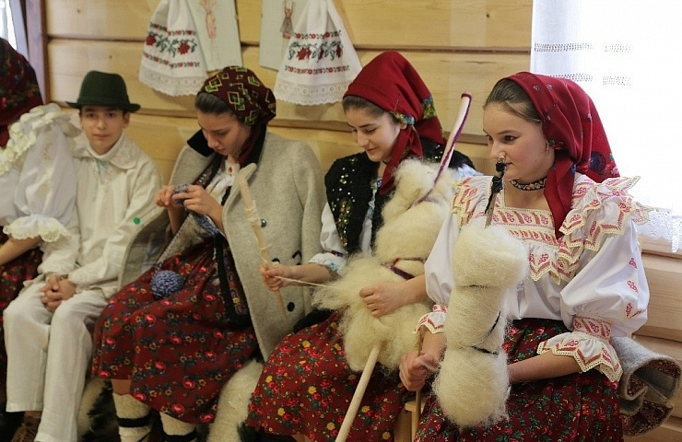

Slide 19
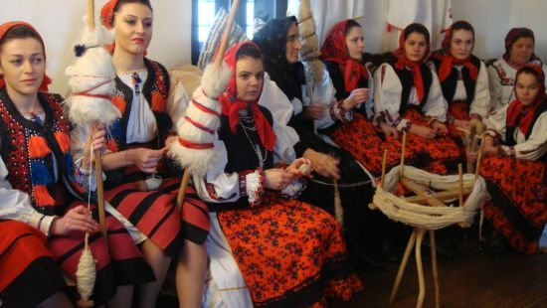

Slide 20
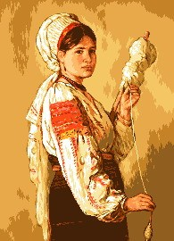

Slide 21
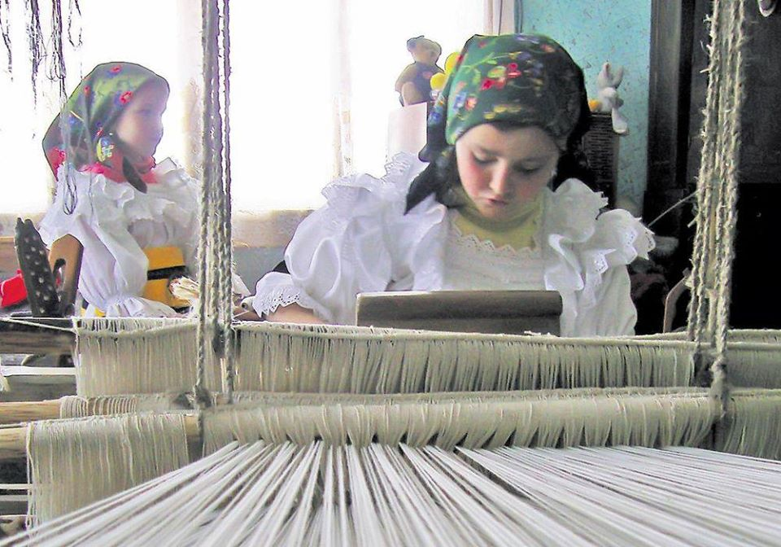

Slide 22
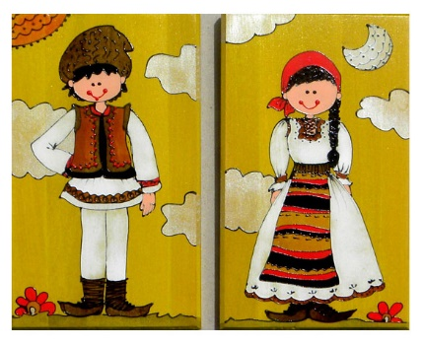

Slide 23
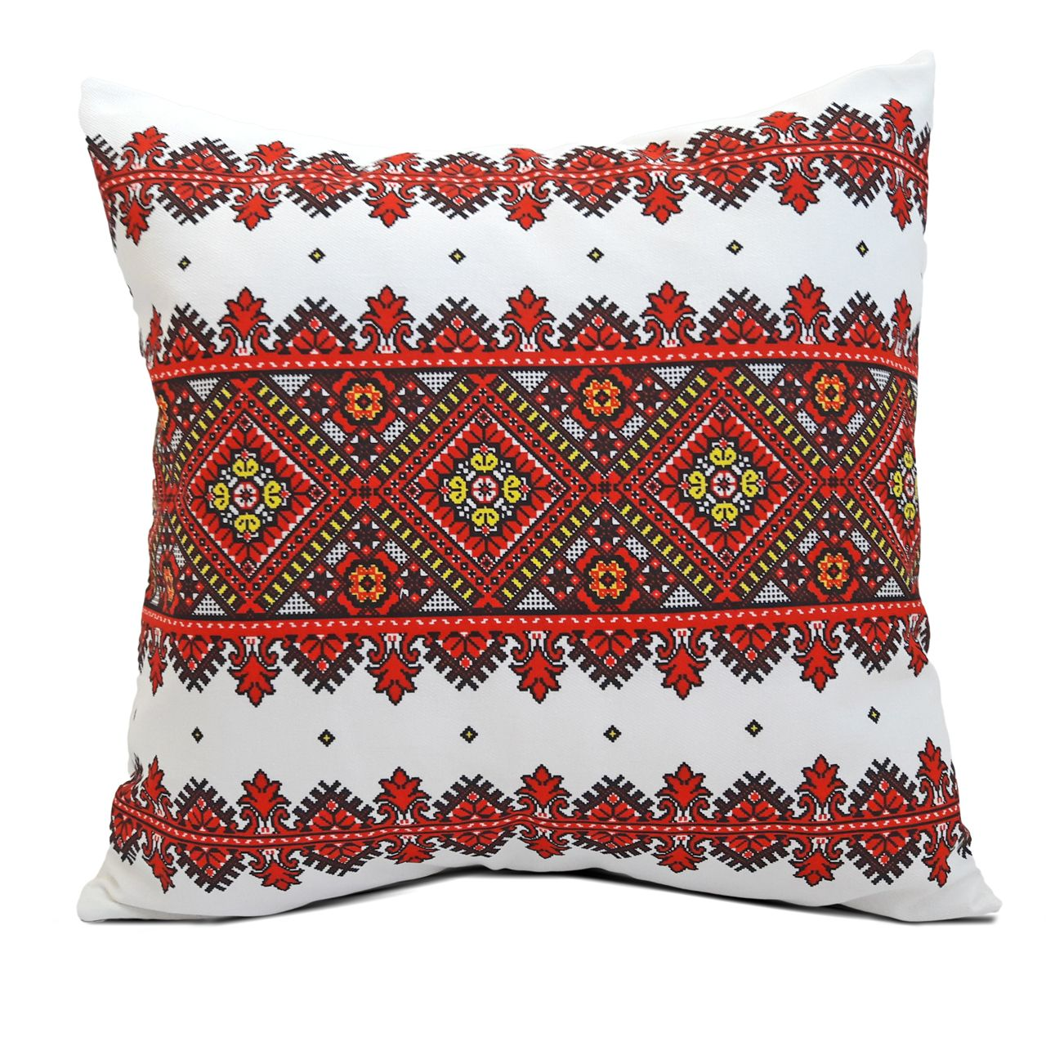
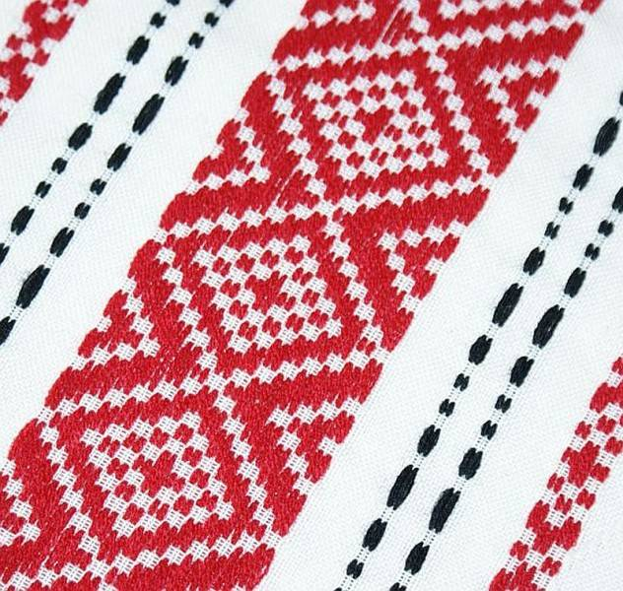

Slide 24
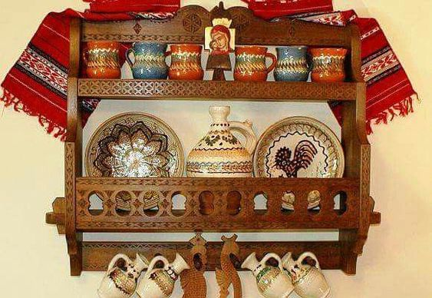

Slide 25
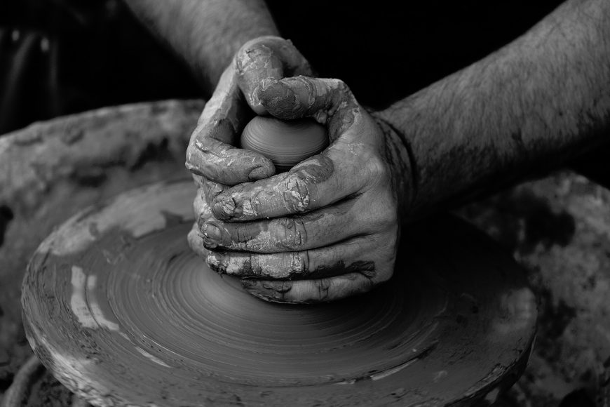

Slide 26
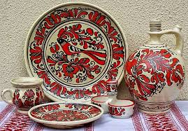

Slide 27
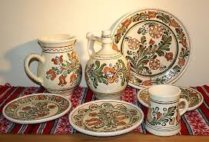

Slide 28
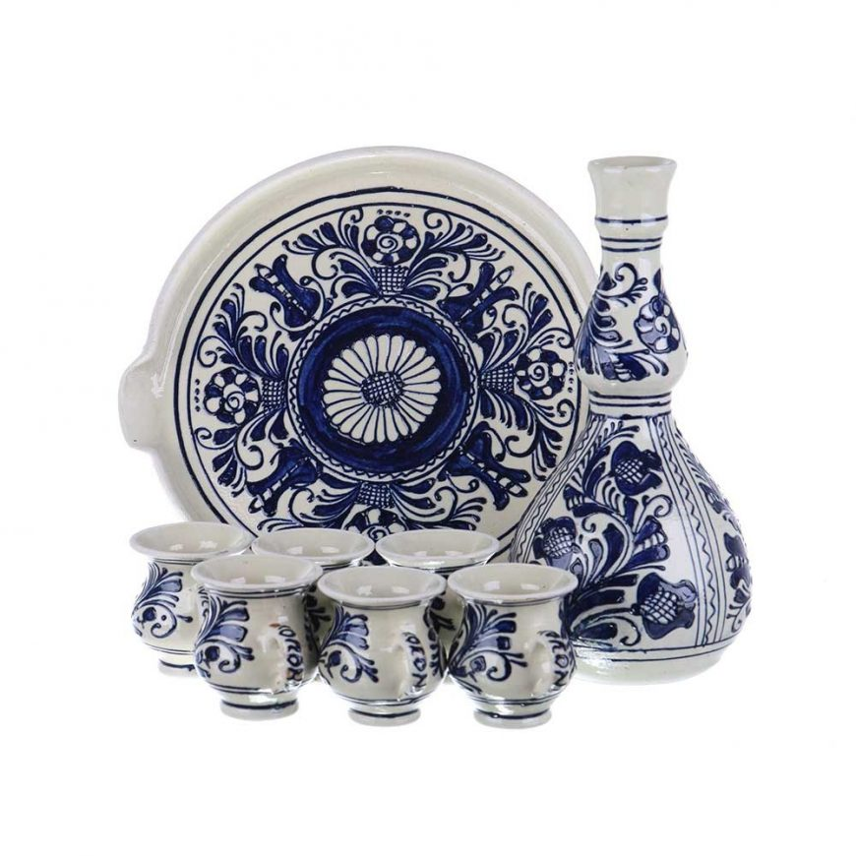
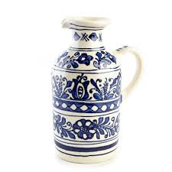

Slide 29
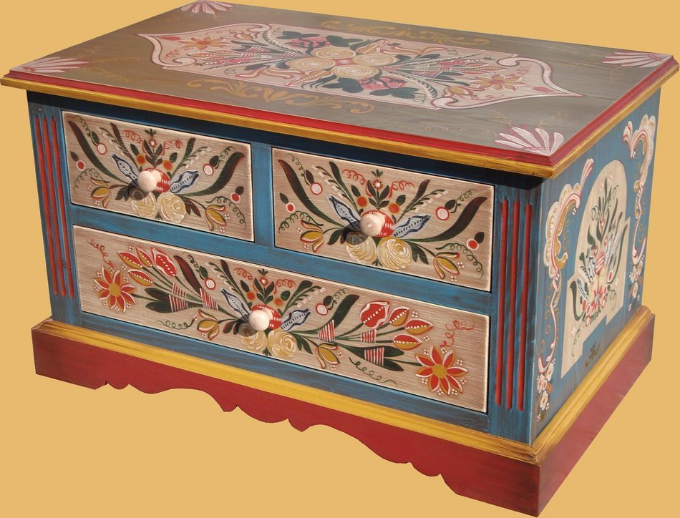

Slide 30
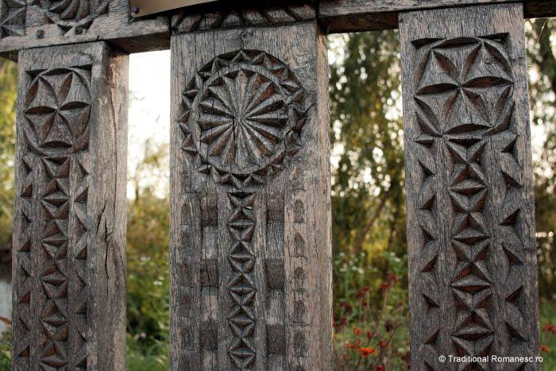

Slide 31
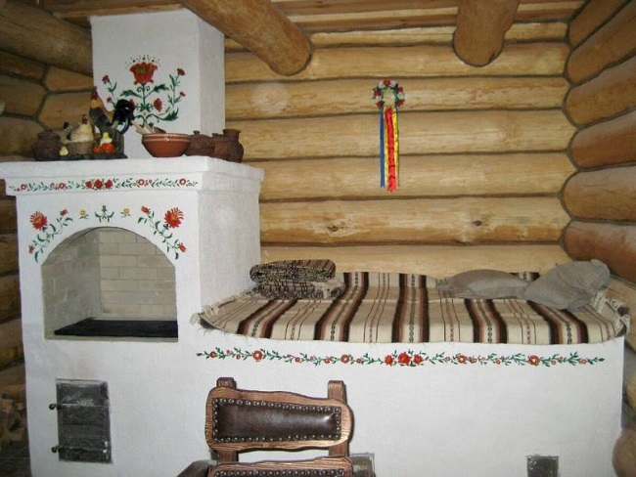

Slide 32
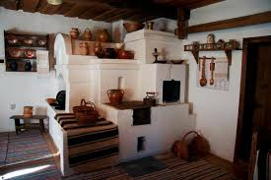

Slide 33
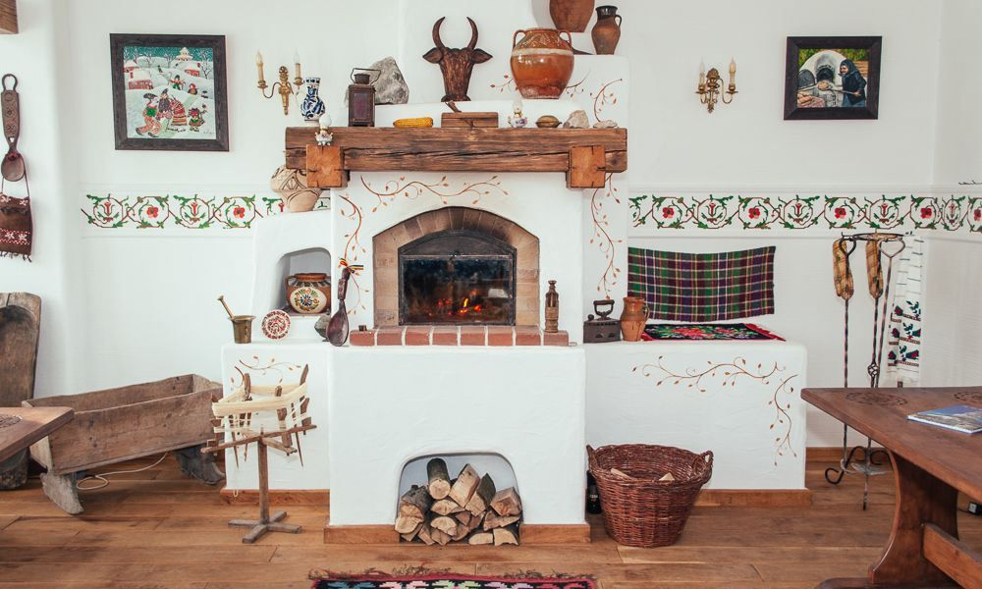

Slide 34
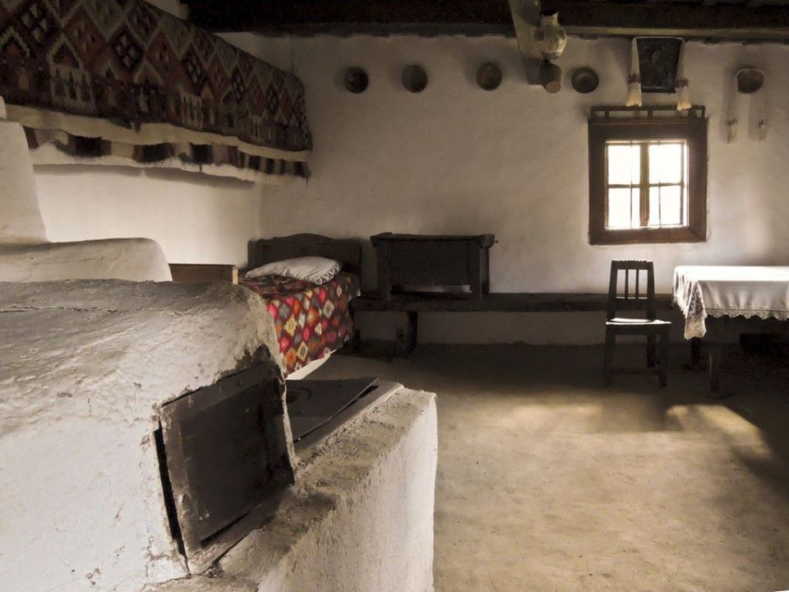

Slide 35
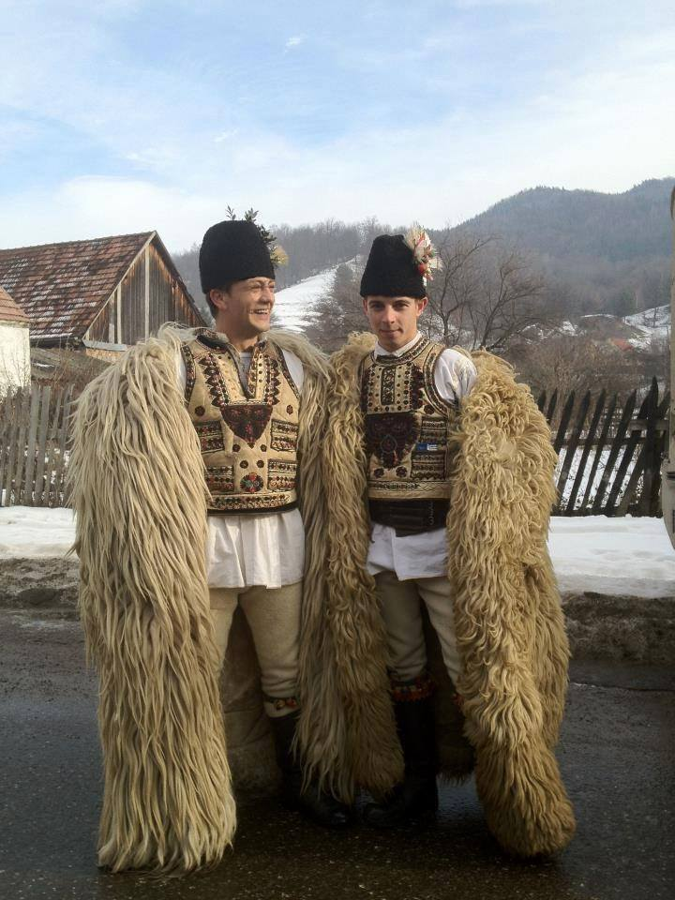

Slide 36
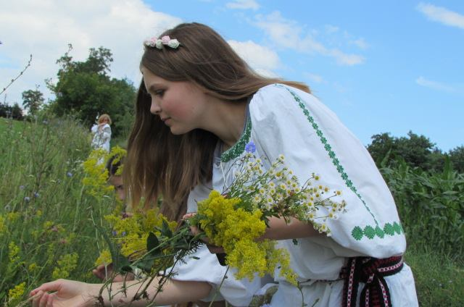

Slide 37
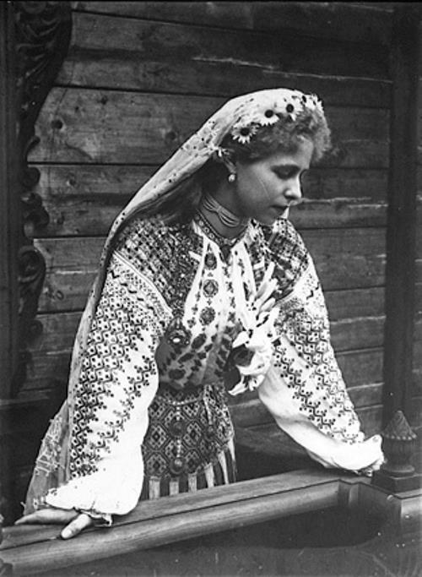
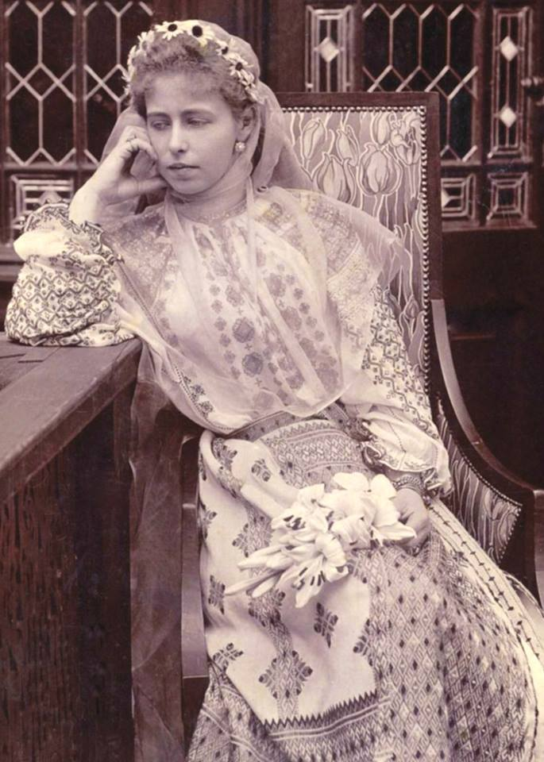

Slide 38
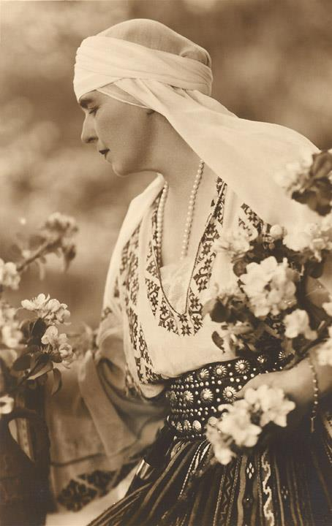

Slide 39
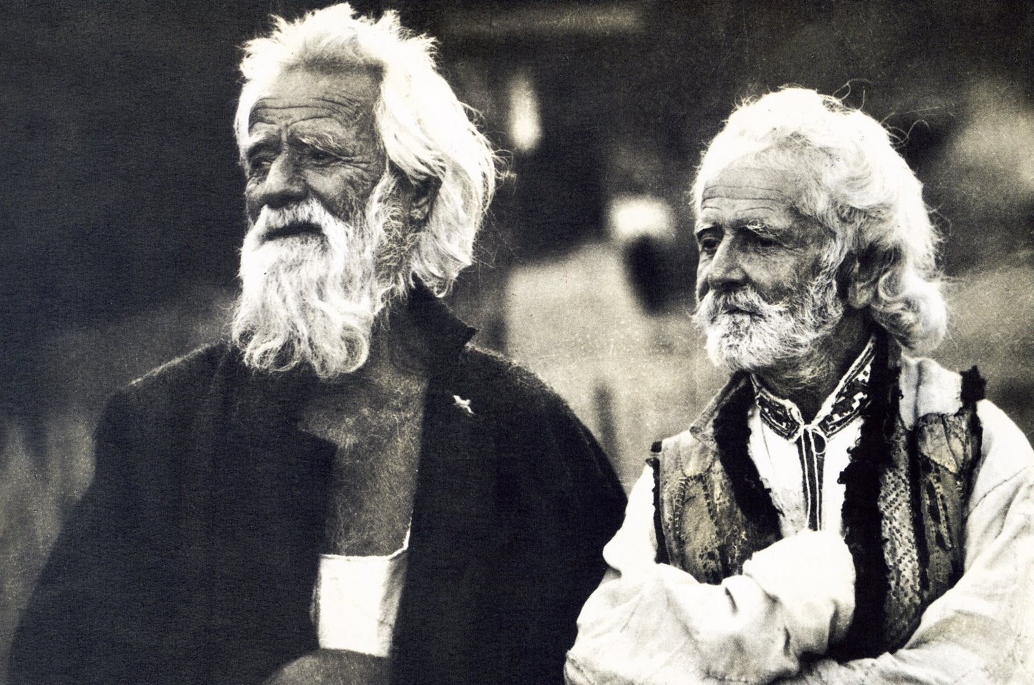

Slide 40
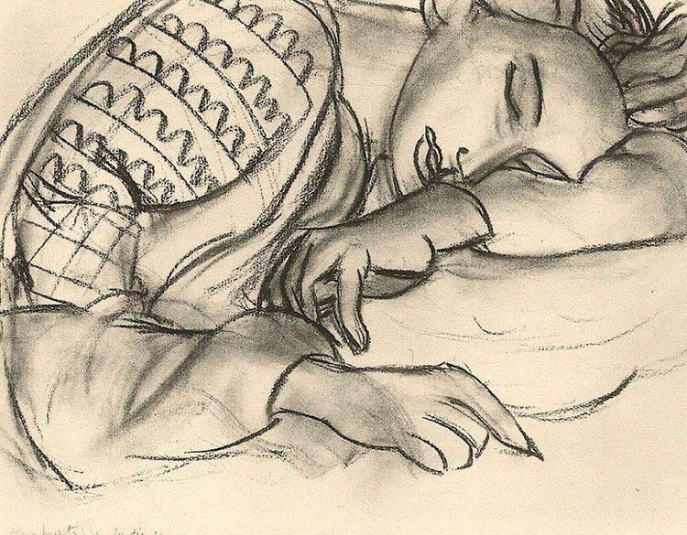

Slide 41
